Slide 1
Нижегородский Государственный Технический Университет им. Р.Е. Алексеева
Выпускная квалификационная работа
Тема: Программная система диагностики
состояния механизма по вибрационному сигналу
Выполнил: студент группы 16-В-2
Гусев Никита Алексеевич
Научный руководитель: к.т.н., доцент
Гай Василий Евгеньевич
Нижний Новгород
2020

Slide 2
Цель и задачи работы
Цель работы: разработка системы диагностики состояния механизма по вибрационному сигналу
Задачи работы:
применение модели одномерной свёрточной сети для вибродиагностики состояния механизмов
выполнение вычислительного эксперимента с целью проверки работоспособности разработанного алгоритма
разработка контрольно-проверочного стенда для сопряжения с нейронной сетью

Slide 3
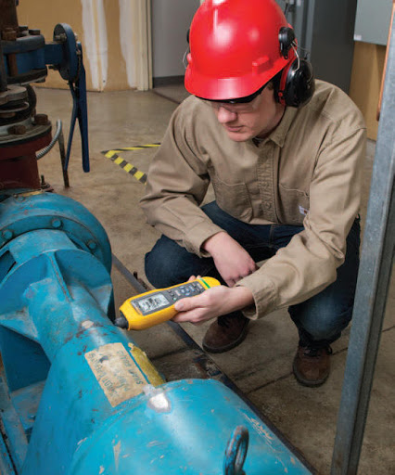
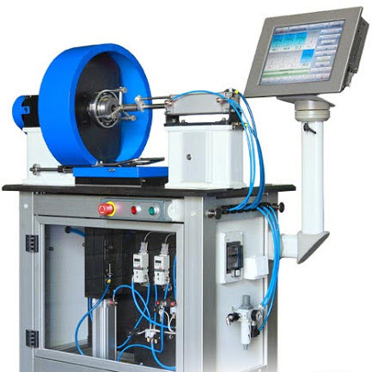
Актуальность работы
Экспертный подход
Автоматизированный подход

Slide 4
Объект и предмет исследования
Объект исследования: модель классификации состояний на основе одномерной свёрточной нейронной сети
Предмет исследования: применимость модели для разработки системы диагностики состояния механизма по вибрационному сигналу

Slide 5
Структура разрабатываемой системы
Система включает в себя:
Подсистему обучения нейронной сети
Подсистему оценки состояния механизма посредством обученной нейронной сети

Slide 6
Выбор средств разработки
Выбор языка программирования:
Python: TensorFlow, Numpy, Keras, Scikit-learn
Выбор среды разработки для языка Python:
Spyder задействован для реализации подсистемы оценки состояния механизма, оснащённой графической оболочкой для работы пользователя
Google Colaboratory использовался для разработки подсистемы обучения нейронной сети и самого тестирования нейронной сети в ходе эксперимента

Slide 7
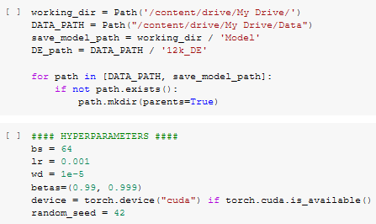
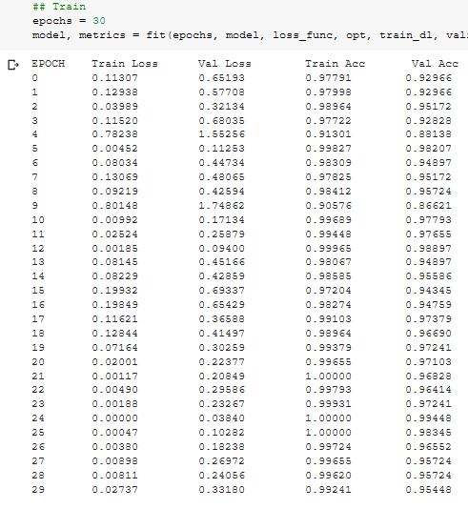
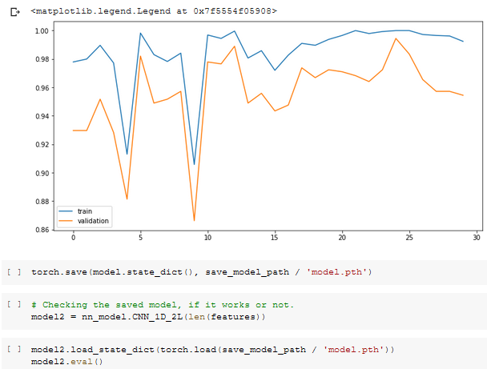
Особенности Google Colaboratory

Slide 8
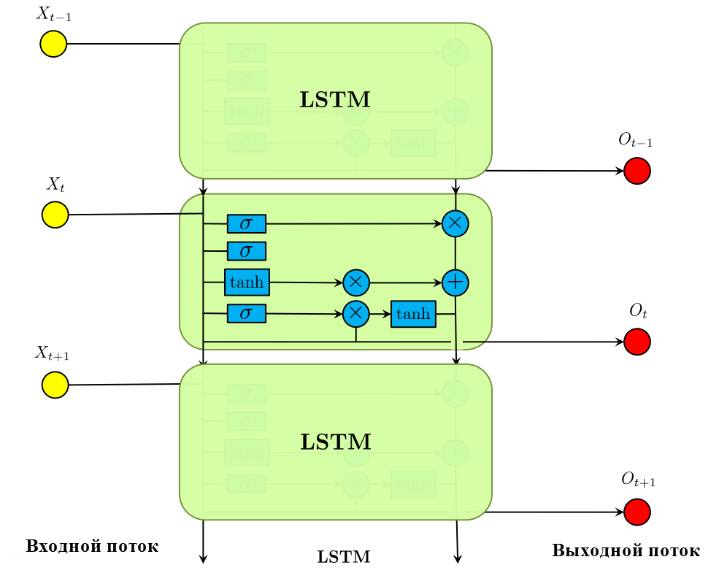
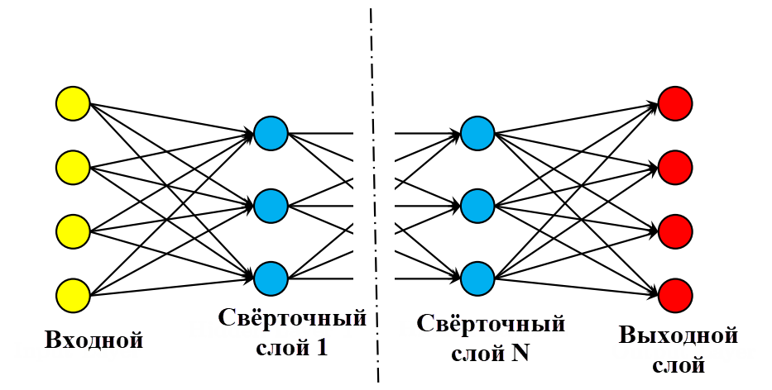
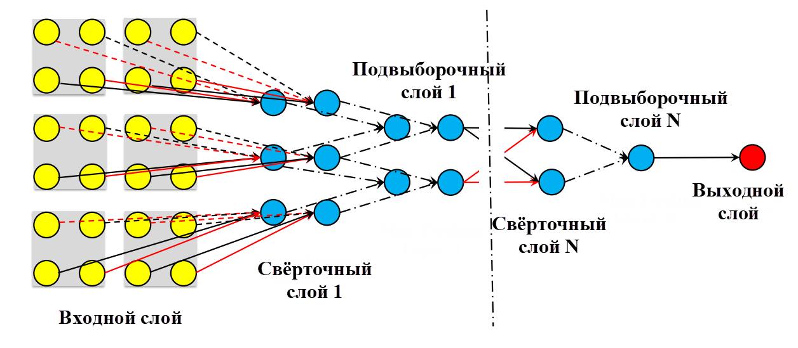
Обзор нейросетевых методов классификации
Рекурентные нейронные сети (RNN)
Авто-кодировщики
Свёрточные нейронные сети (CNN)

Slide 9
Обоснование выбора CNN
Обученная сеть максимально приспособлена для решения задачи выявления признаков и классификации состояний многомерных объектов
Данный тип нейронной сети с высокой точностью выявляет периодические закономерности в ходе анализа акустических сигналов, что позволит внедрить в систему модуль, осуществляющий предиктивный анализ сигналов с целью обеспечения возможности ещё на ранней стадии предупреждать возможные неисправности
CNN нейронные сети обучаются на необработанных данных, что обеспечивает высокую стабильность и точность классификации

Slide 10
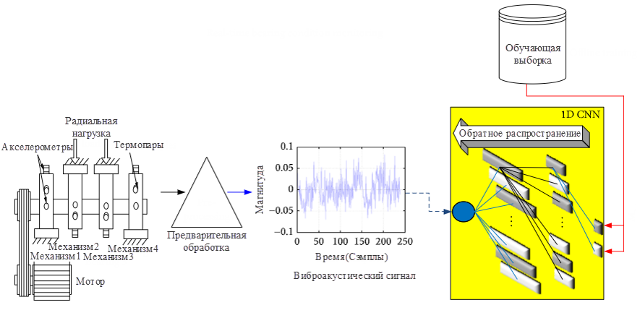
Схема работы нейронной сети с электромеханической системой

Slide 11
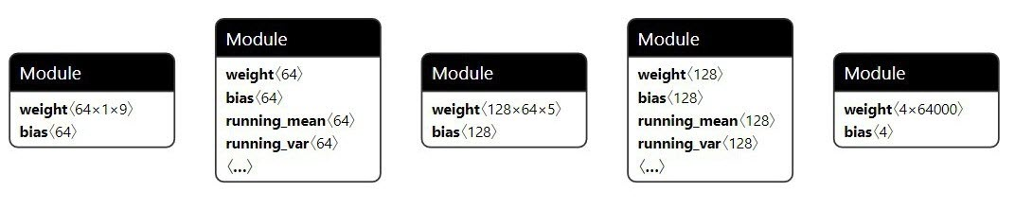
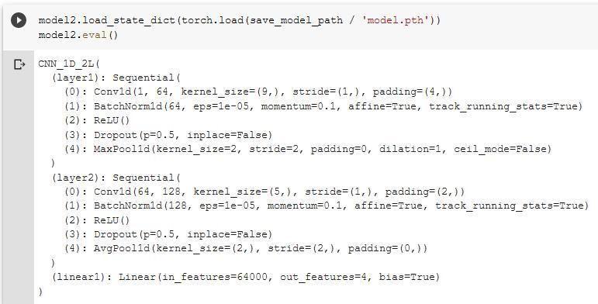
Структурная модель разрабатываемой одномерной свёрточной нейронной сети

Slide 12
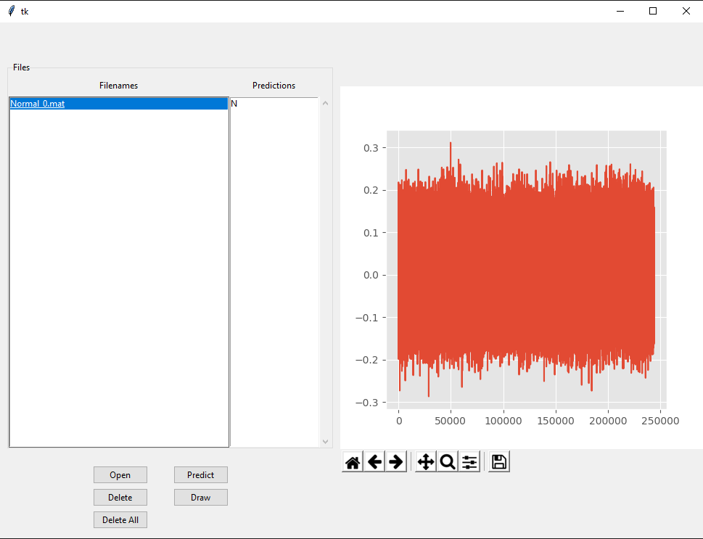
Программная реализация

Slide 13
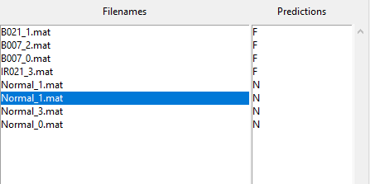
Программная реализация

Slide 14
Тестирование нейронной сети
Точность работы нейронной сети:
где N – мощность выборки, а E – количество ошибок классификации
Количество потерь:
где N_{L} – мощность эталонной базы (количество классов в обучающей выборке), p – номер эталона, и – вектор p-го эталона и выходной вектор соответственно

Slide 15
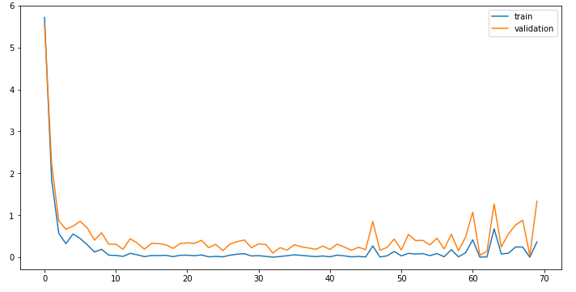
Результаты тестирования График потерь

Slide 16
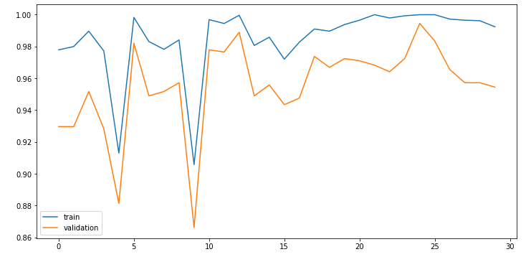
Результаты тестирования График точности

Slide 17
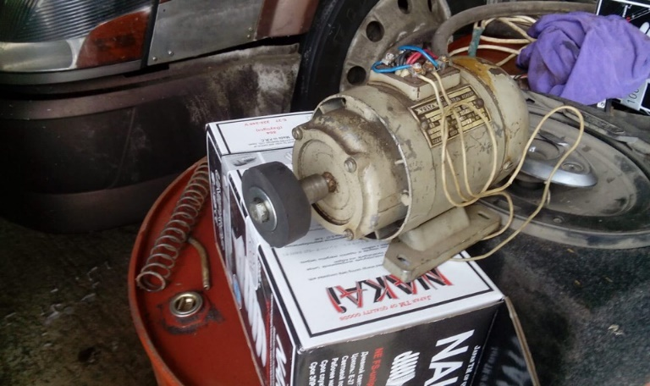
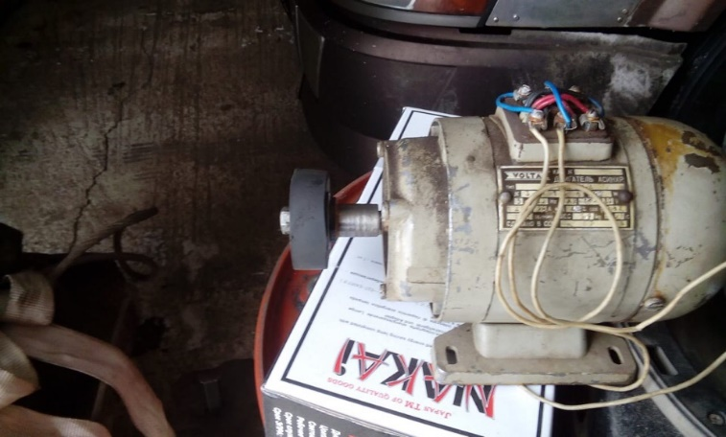
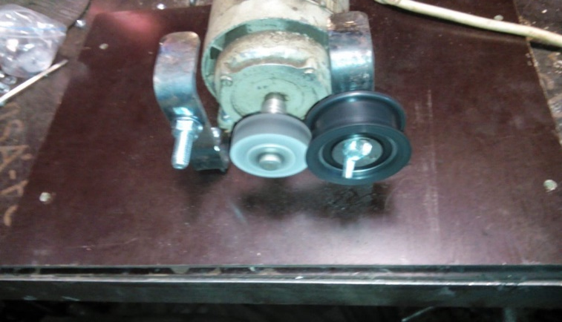
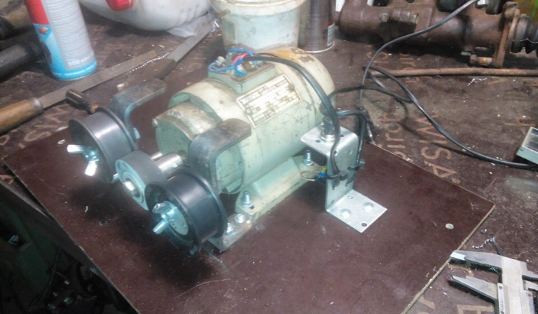
Стенд для диагностирования

Slide 18
Выводы по результатам исследований
Была спроектирована и программно реализована система для обнаружения дефекта механизма по вибрационному сигналу.
Программная система предоставляет высокоэффективную и многофункциональную разработку алгоритма для определения неисправностей различных механизмов по вибрационному сигналу.
В ходе тестирования была доказана эффективная и функциональная работоспособность, возможность применения данной системы для сформулированной задачи.
Разработанная система имеет высокую практическую ценность, так как решает актуальную и общую задачу классификации по вибрационному сигналу.
Данная система применима с различным набором данных и легко интегрируется для определения неисправностей у множества механизмов.

Slide 19
Перспективы дальнейшего развития
Интегрирование системы в узкую область анализа, то есть разработка интерфейса для определения дефектов подшипников качения с применением мультиклассификации, а именно обнаружения неисправностей внутри и снаружи детали.
Анализ более эвристических подходов к построению нейронной сети и выбор наиболее подходящего варианта для заданной области.
Изменение исходного кода с целью оптимизации алгоритма и улучшения производительности системы в целом.

Slide 20
Публикации по теме выпускной квалификационной работы
Гусев, Н.А. Программная система диагностики состояния механизма по вибрационному сигналу / Н.А. Гусев // «Информационные системы и технологии (ИСТ-2020)»: материалы XXVI международной научно-технической конференции, Н. Новгород, 24 апреля 2020 г. – Н.Новгород: НГТУ. – 2020.

Slide 21
Спасибо за внимание!

